Slide 1
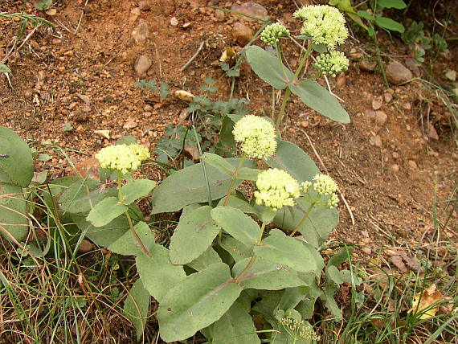
Необычный урок по кулинарии: «Съедобные дикие растения»
Автор: Петрова Ольга Николаевна
Школа №123 Выборгского района
Г. Санкт-Петербург

Slide 2
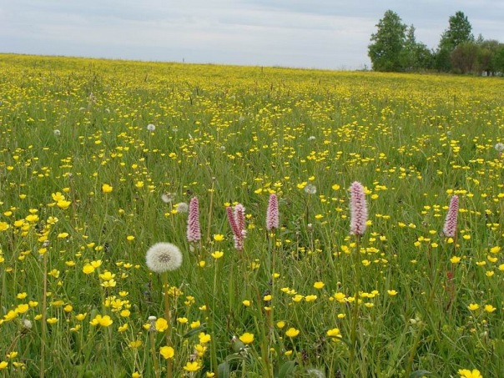
В голодные годы людей не раз выручали съедобные дикие растения. Но наступали лучшие времена, и о них, к сожалению забывали.

Slide 3
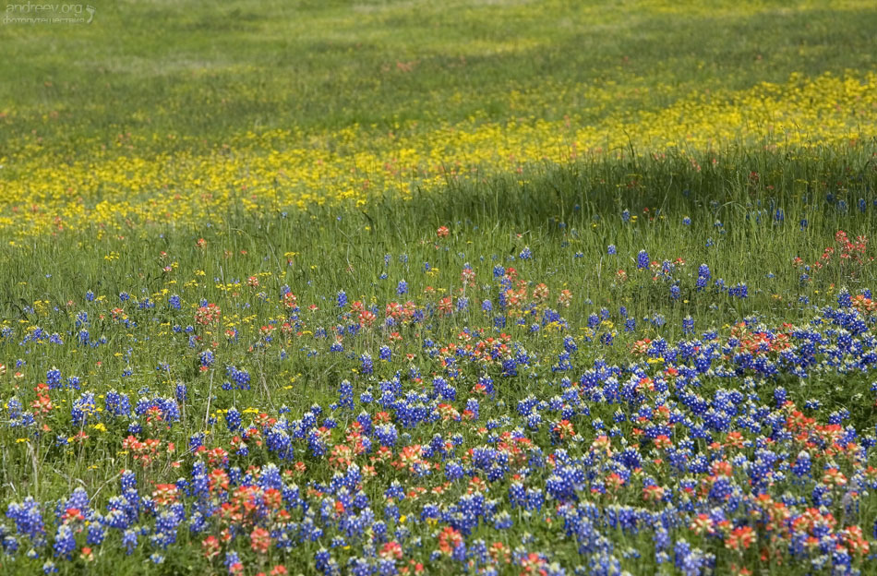
Во многих странах культивируют «дикарей», считая блюда из них деликатесами: например, медуницу – в Англии, одуванчик – во Франции и Японии, стрелолист – в Китае, лебеду – в Индии.

Slide 4
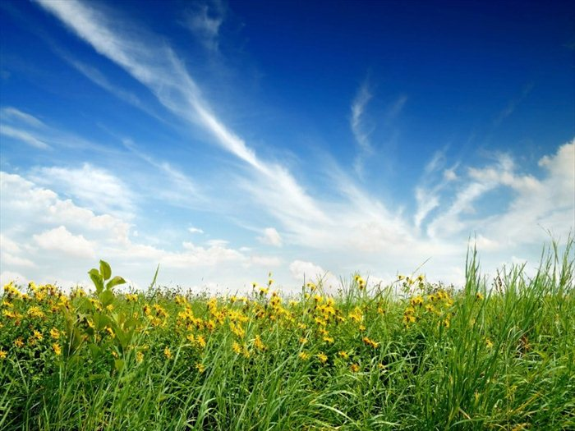
Дикорастущие травы, богаты витаминами, - прекрасное дополнение к пище ранней весной и летом. Они могут быть использованы как самостоятельно, так и в смеси с привычными овощами: укропом, салатом, шпинатом, петрушкой, сельдереем, репчатым луком и т.д. в разнообразных сочетаниях.

Slide 5
Крапива двудомная
Это растение богато витамином С, микроэлементами – медью, железом, марганцем, а также фитонцидами, хлорофиллом, органическими кислотами. Издавна и поныне она употребляется в пищу. В «дело» у нее годится вся надземная часть: молодая в свежем виде – на салаты, более старая – в пюре, для щей.

Slide 6
Кулинарное использование
Щи из крапивы
150 г молодой крапивы отварить в воде в течение 3 мин, откинуть на сито, пропустить через мясорубку и тушить с 10 г сливочного масла 10-15 минут. Мелко нарезанные морковь, петрушку (по 5г), репчатый лук (20 г) пассировать на жире. В кипящий бульон или воду положить крапиву, пассированные овощи, 15 г зеленого лука и варить 20-25 мин. За 10 мин до готовности добавить белый соус, лавровый лист, перец, гвоздику, 50 г сметаны.

Slide 7
Кулинарное использование
Салат из крапивы с яйцом
Промытые листья молодой крапивы (150 г) прокипятить в воде в течение 5 мин, откинуть на сито, измельчить ножом, заправить уксусом, сверху уложить ломтики вареного яйца, заправить сметаной.

Slide 8
Одуванчик.
Одуванчик не только украшение природы, но и ценное пищевое растение. Из его соцветий можно приготовить варенье. Молодые листья одуванчика употребляют в качестве салатной зелени. Такой салат богат витаминами и минеральными солями, особенно железом, фосфором и кальцием.

Slide 9
Кулинарное использование
Кофе из корней одуванчика
Корни одуванчика, тщательно промытые, высушенные в духовке до побурения, размолоть в кофемолке. Заварить, как кофе. Но лучше смешать в пропорции 1:1 с молотым цикорием (1 ч. л. на стакан кипятка). Пить с медом и лимоном. Этот напиток назван именем японского диетолога кофе Азавы.

Slide 10
Кулинарное использование
Салаты из одуванчиков
Для получения одной порции 100 г свежих листьев одуванчика замочить в соленой воде. Затем подсушить их, порезать, положить по ложке сметаны и майонеза, посолить и, тщательно перемешав, подать на стол.

Slide 11
Подорожник большой
Подорожник широко используется человеком. Листья этого растения содержат аскорбиновую кислоту, гликозиды, семена – слизистые вещества, жирные масла, сапонины. Из молодых листьев готовят салаты с луком, хреном, крапивой, картофелем.

Slide 12
Кулинарное использование
Салаты из подорожника.
Две горсти нарубленных молодых листьев заправить 2 ч. л. растительного масла пополам с медом или 5 измельченными грецкими орехами с 2 ч. л. меда.
Взять 120 г молодых листьев подорожника, 80 г репчатого лука, по 50 г тертого хрена и крапивы, 1 яйцо, 40 г сметаны, соль, уксус по вкусу.

Slide 13
Кулинарное использование
Подорожник, тушенный с другой зеленью
Для этого блюда понадобится по 50 г молодых листьев подорожника и сныти, по 25 г борщевика, щавеля, моркови, по 10 г репчатого лука, пшеничной муки, жира, специи по вкусу. Промытую и нашинкованную зелень и мелко нарезанную морковь тушить в небольшом количестве воды. За 15-20 мин до готовности добавить пассированный лук и щавель. Когда зелень станет мягкой, заправить ее мукой, солью и перцем.

Slide 14
Вопросы и задания для закрепления материала урока
Какие съедобные дикорастущие травы своей области вы знаете? Назовите не менее 5. Как их можно использовать в пищу?
Составьте список распространенных съедобных дикорастущих растений.
Какие ранневесенние дикорастущие травы, используются в пищу, вам известны?
Составьте меню обеда из перечисленных съедобных дикорастущих растений: подорожник, крапива, сныть.

